Slide 1
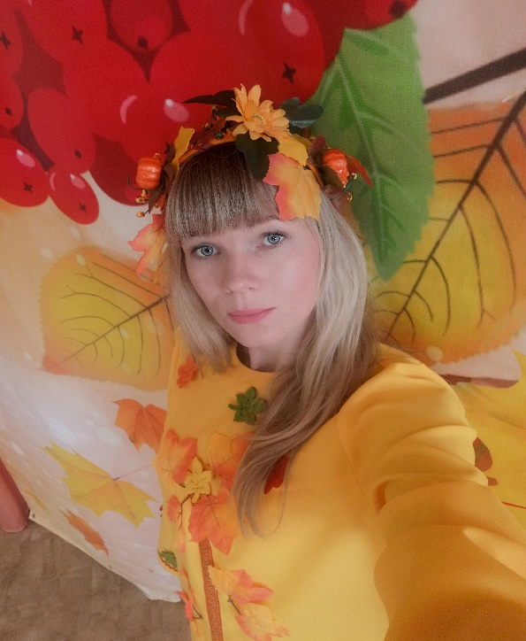
Мастер класс
«Использование мнемотехнике в ДОУ»

Slide 2
«Учите ребёнка каким-нибудь неизвестным ему словам – он будет долго и напрасно мучиться, но свяжите двадцать таких слов с картинками и он их усвоит на лету». К.Д. Ушинский

Slide 3
МНЕМОТЕХНИКА – система специальных приемов, обеспечивающих эффективное запоминание, сохранение и воспроизведение информации.
Мнемотехника призвана облегчить запоминание и увеличить объем памяти, путем образования дополнительных ассоциаций.

Slide 4
1.Мнемотехника облегчает детям овладение связной речью.
2. Ребёнок с опорой на устанавливает причинно-следственные связи, делает выводы, развивая тем самым логическое мышление.
3. Применения мнемотехники, использование обобщений позволяют ребёнку систематизировать свой непосредственный опыт.
АКТУАЛЬНОСТЬ

Slide 5
Цели работы:
Знакомство детей с методом мнемотехника.
Развитие связной речи, через составление описательных, повествовательных и творческих рассказов.
Развитие памяти, через рассказывание стихов.

Slide 6
ЗАДАЧИ:
1.Развивать умение понимать и рассказывать текст с помощью графической аналогии.
2.Развивать у детей умственную активность, сообразительность, наблюдательность, умение сравнивать, выделять существенные признаки.
3.Развивать у детей психические процессы: мышление, внимание, воображение, память.
4.Содействовать решению изобретательских задач сказочного, игрового, экологического, этического характера.
5. Обучать детей правильному звукопроизношению.
6. Воспитывать у детей потребность в речевом общении для лучшей адаптации в современном обществе.

Slide 9
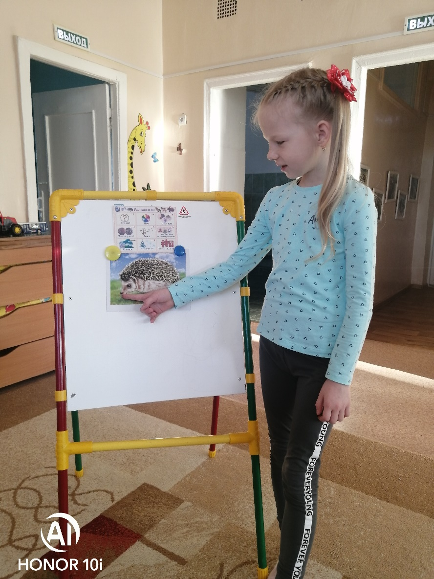
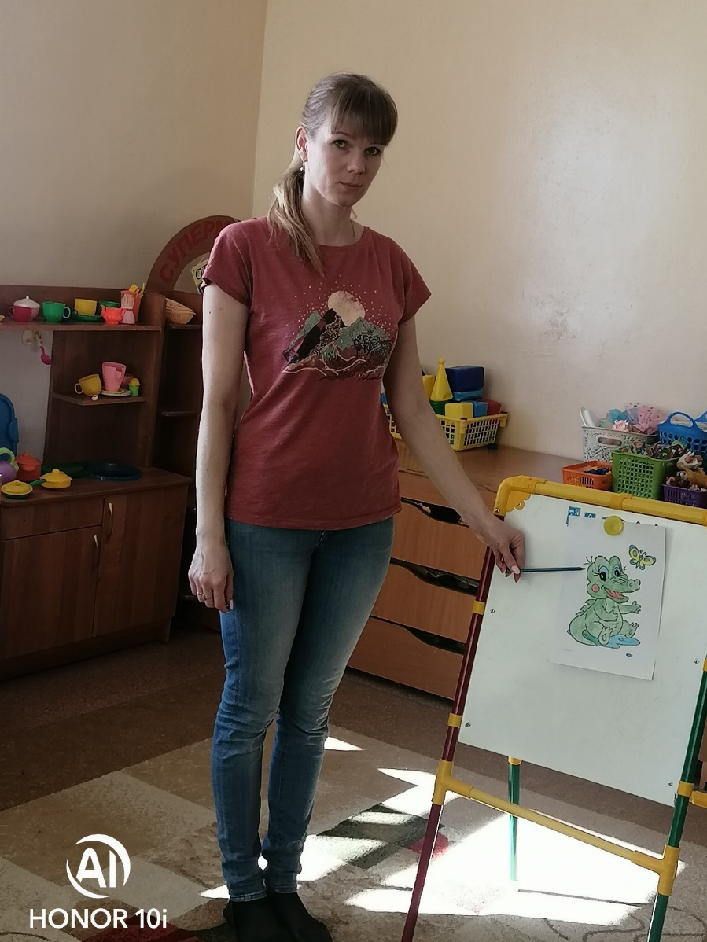

Slide 11
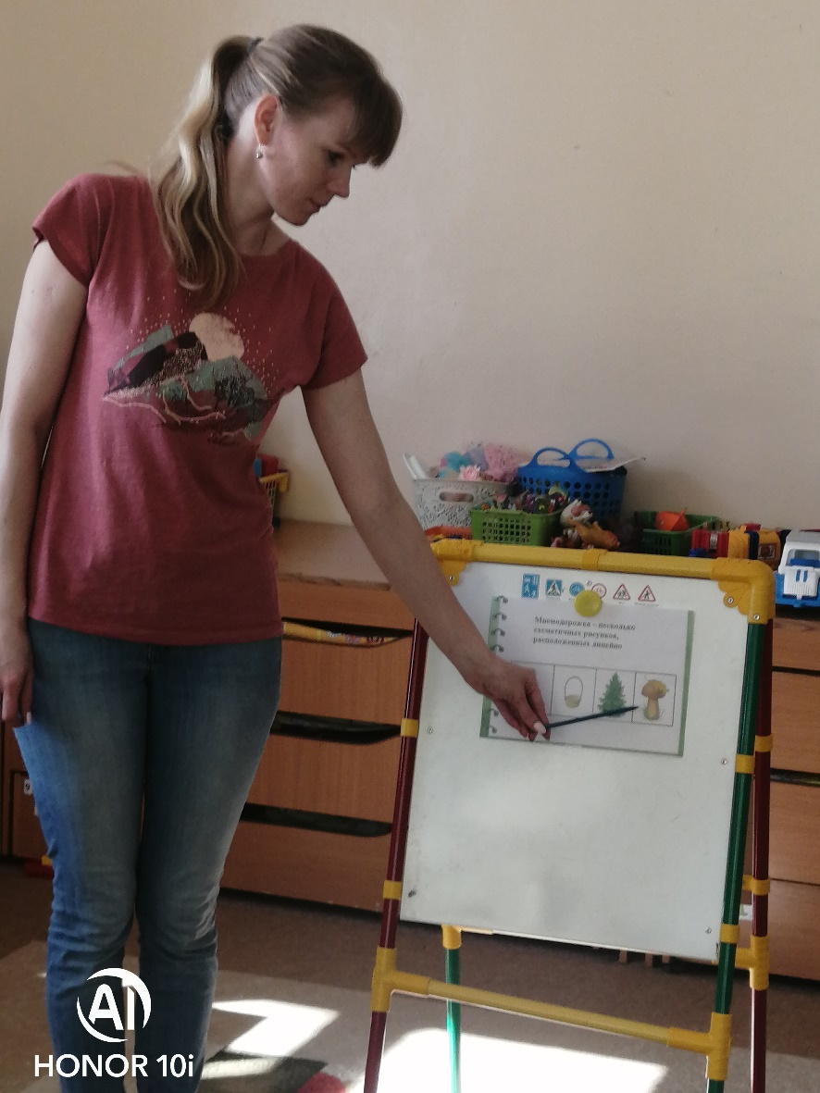
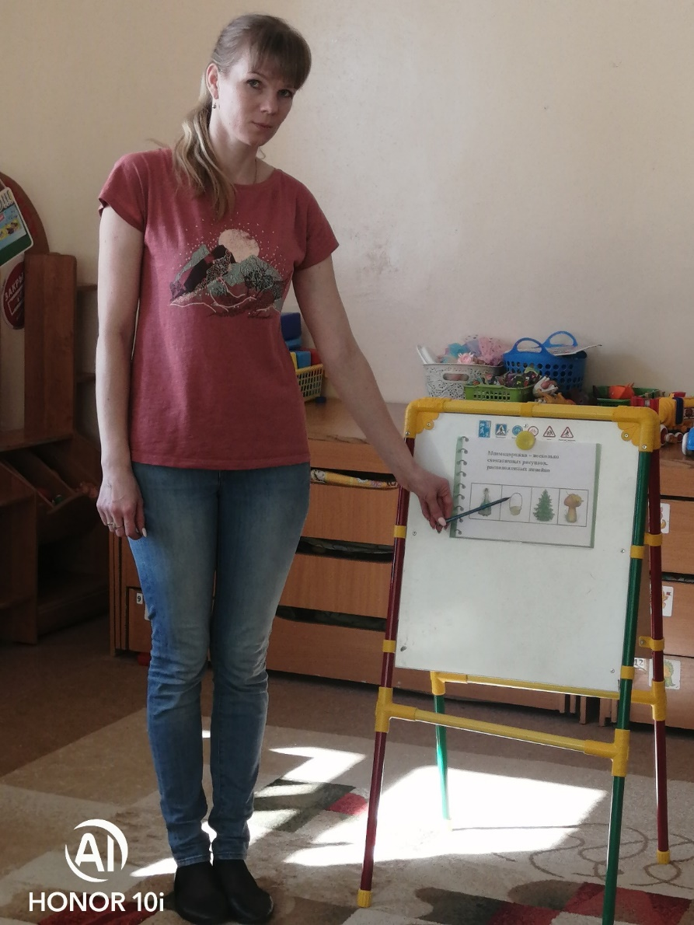

Slide 13
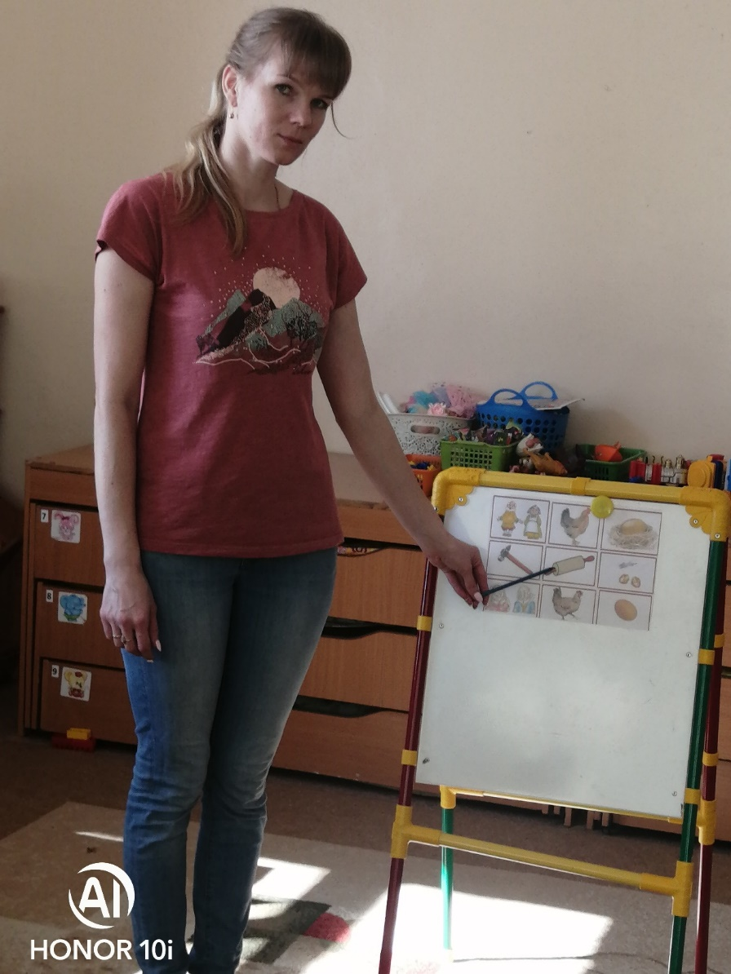
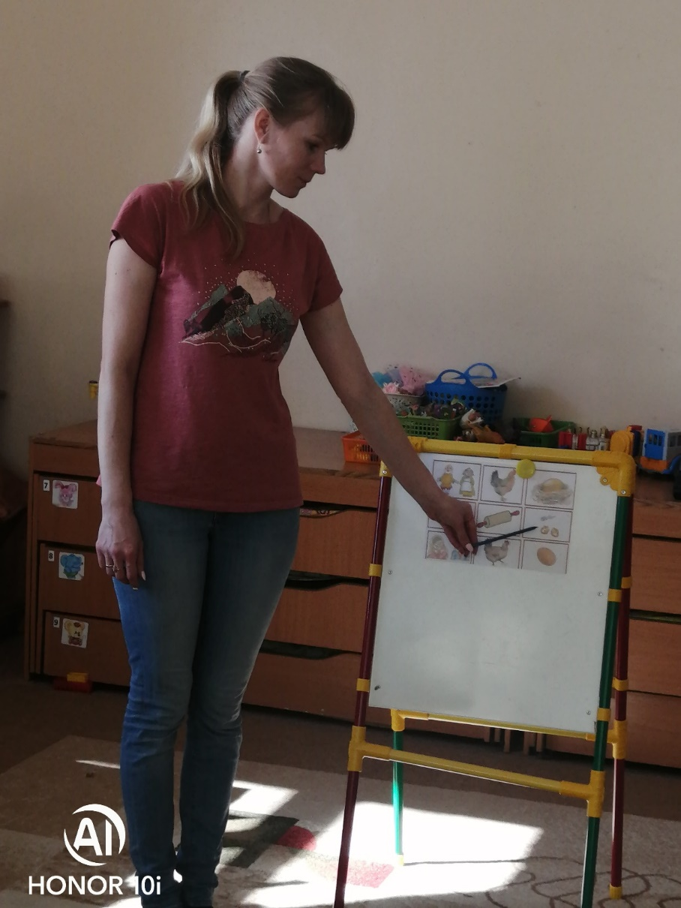

Slide 15
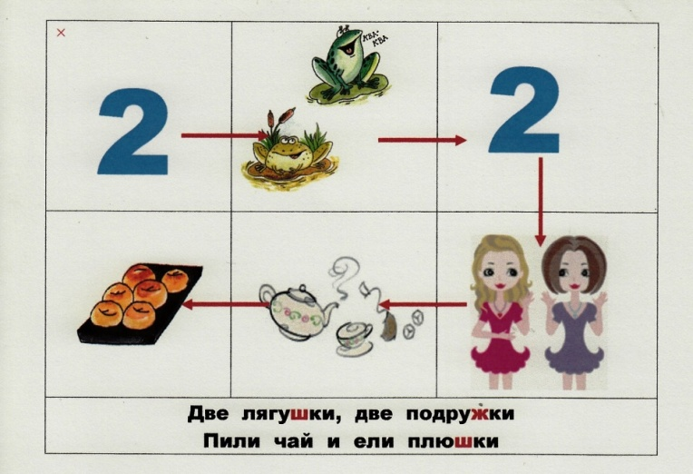
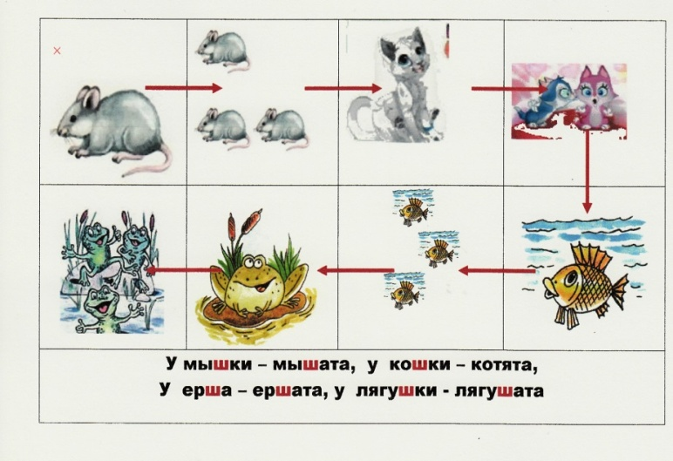
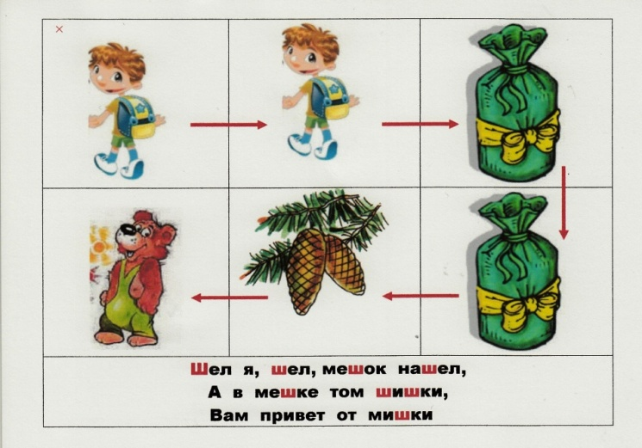
Заучивание чистоговорок, потешек

Slide 16
Составление описательных рассказов

Slide 18
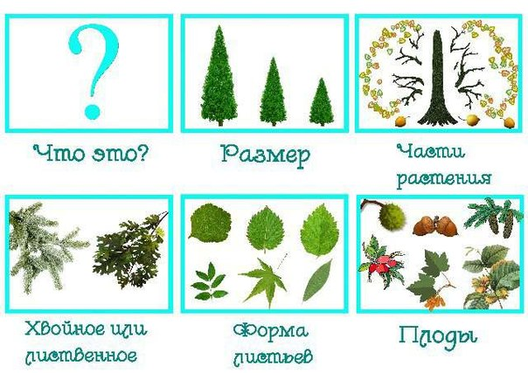
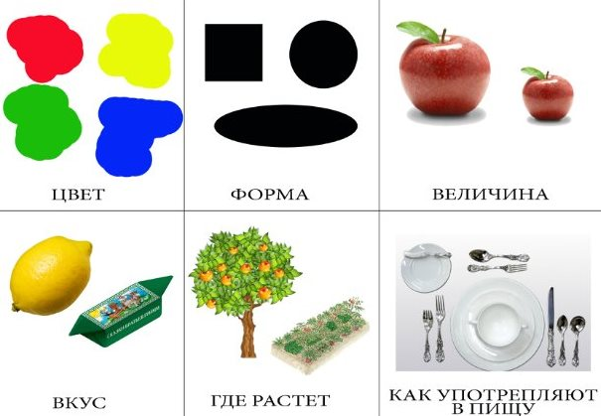
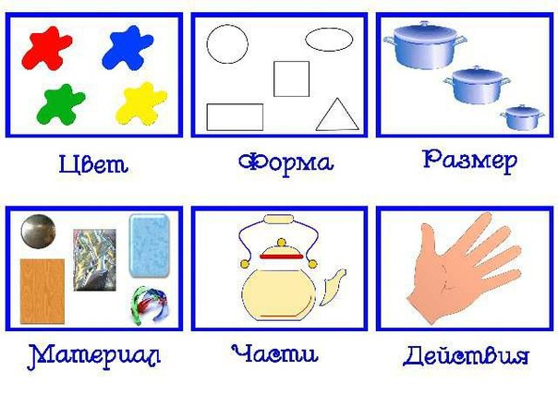

Slide 19
Результаты - у детей увеличивается круг знаний об окружающем мире; - появляется желание пересказывать тексты, придумывать интересные истории; - появляется интерес к заучиванию стихов и потешек; - словарный запас выходит на более высокий уровень; - дети преодолевают робость, застенчивость, учатся свободно держаться перед аудиторией
Вывод.
Овладение приемами работы с мнемотаблицами помогает в развитии основных психических процессов - памяти, внимания, образного мышления, а так же сокращает время обучения связной речи детей дошкольного возраста. Мнемотехника помогает сделать процесс запоминания более простым, интересным, творческим

Slide 20
Список используемых источников
1. Большева Т. Учимся по сказке. Развитие мышления дошкольников с помощью мнемотехники. – СПб.: «ДЕТСТВО-ПРЕСС»,2001.
2. Белоусова Л. Весёлые встречи. - СПб.: «ДЕТСТВО ПРЕСС»,2003.
3. Венгер Л. Угадай, как нас зовут. – М.: «Просвещение»,1994.
4. Житникова Л. Учите детей запоминать. – М.: «Просвещение»,1985.
5. Малетина Н. Моделирование в описательной речи детей с ОНР// «Воспитание и обучение».-2004.-№6.
6. Полянская Т. Использование метода мнемотехники в обучении рассказыванию детей дошкольного возраста. -СПб., «ДЕТСТВО ПРЕСС» 2009.
7. Ткаченко Т. «Использование схем в составлении описательных рассказов // «Дошкольное воспитание».-1990.-№10.

Slide 21
ЖЕЛАЮ УДАЧИ!

